Slide 1
Metodo de Muller
Julian Builes
Santiago Bermudez
Daniel Reyes
Daniel Fierro

Slide 2
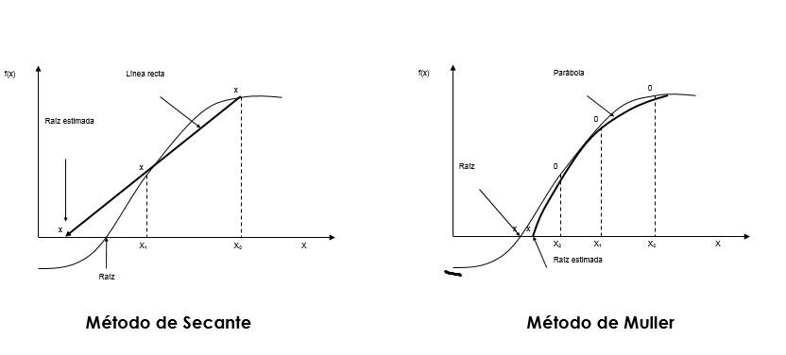
Muller Algorithm
Condiciones
Valores iniciales x0, x1 y x2
Tolerancia
N° iteraciones máxima

Slide 3
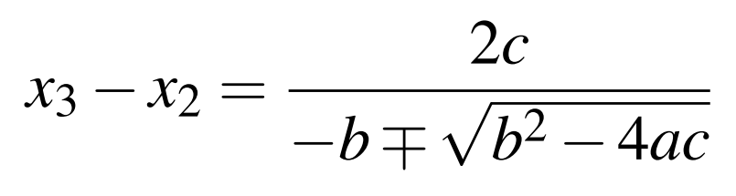
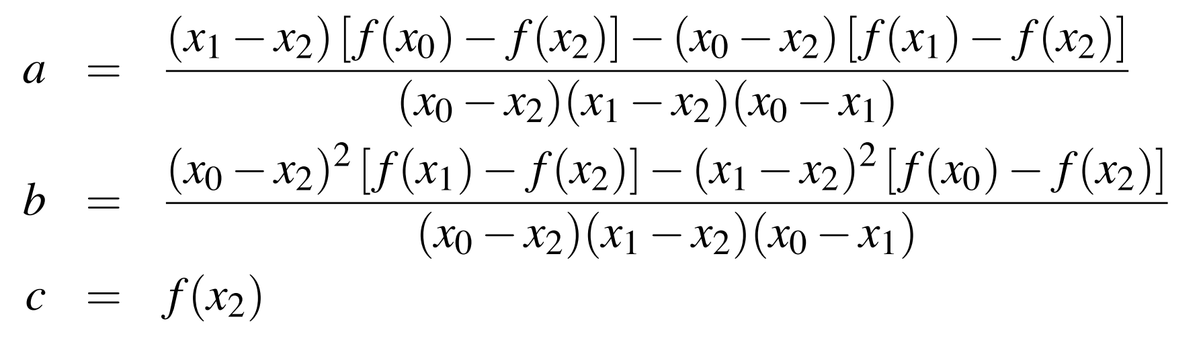
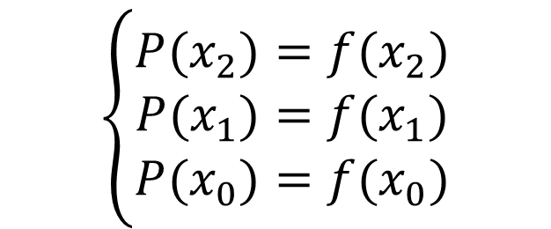
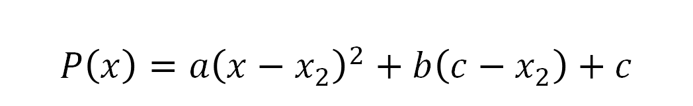
Comportamiento del método
Se genera a partir de una fórmula de segundo grado
$$P\left(x\right)=a{\left(x−x_{2}\right)}^{2}+b\left(c−x_{2}\right)+c$$
A partir de los valores $x_{1},x_{2},x_{3}$ y con la ecuación
$$\left\{\begin{aligned}P(x_{2})=f(x_{2}) \\ P(x_{1})=f(x_{1}) \\ P(x_{0})=f(x_{0})\end{aligned}\right.$$

Slide 4
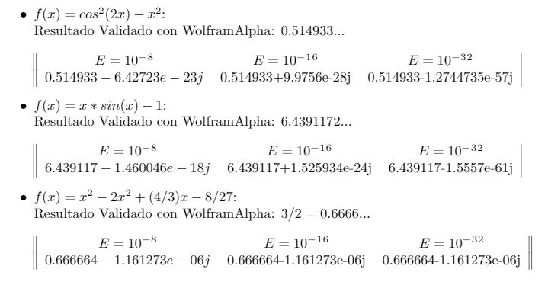
Resultados

Slide 5
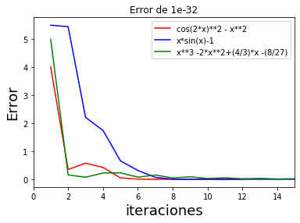
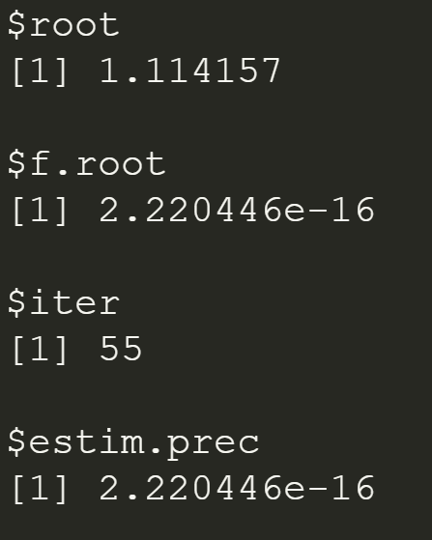
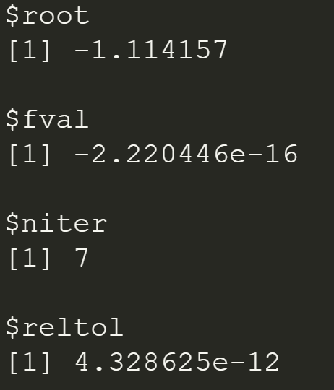
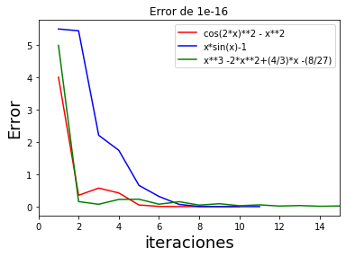



Analisis de iteraciones y error
$$Biseccion$$
$$Muller$$

